Slide 1

KEBIJAKAN PELAKSANAAN
REFORMASI BIROKRASI KEMENDIKBUD

Slide 2
ANGGARAN YANG DIKELOLA
Anggaran APBN 2017
39,8 triliun rupiah
Pegawai
16.157 orang
Pihak Penerima Layanan
guru, murid, ortu,
LSM, pemerhati, dll

Slide 3
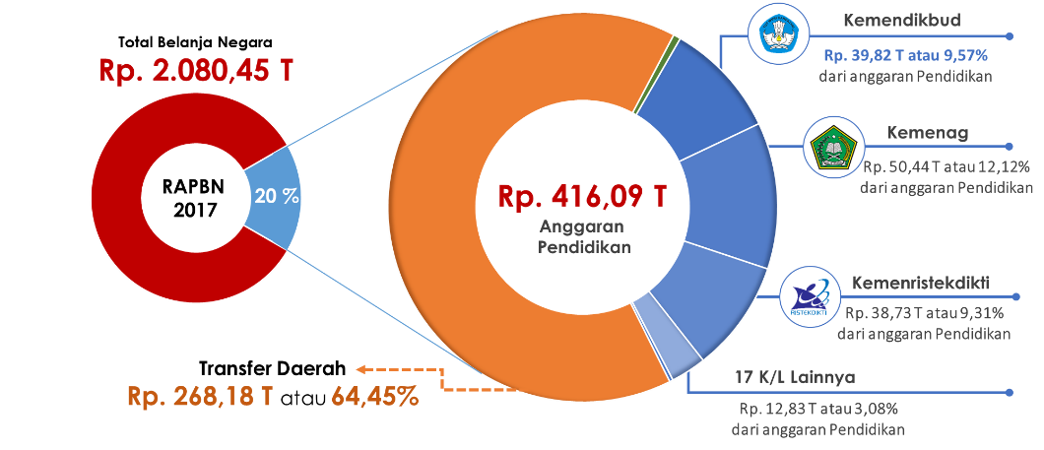
Postur Anggaran Fungsi Pendidikan tahun 2017
Kementerian Ketenagakerjaan
Kementerian KUKM
Kementerian Kominfo
Kementerian Desa
Perpustakaan Nasional RI
Kementerian Pariwisata
Kementerian Pertahanan
Kementerian LHK
Kementerian KKP
Kementerian Pertanian
Kementerian Perindustrian
Kementerian Perhubungan
Kementerian Kesehatan
Kementerian Keuangan
Kemenpora
Kementerian ESDM
Badan Tenaga Nuklir Nasional

Slide 4
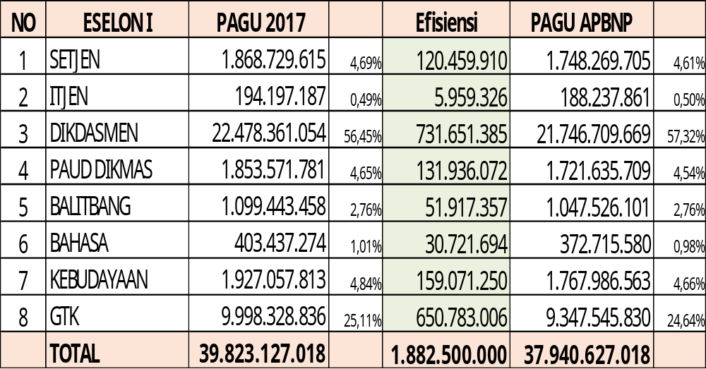
Postur Anggaran Kemendikbud tahun 2017
Dalam Ribuan Rupiah
Efisiensi 4,73 %
Berdasarakan Inpres No4/2017 ttg Efisiensi Belanja Barang K/L dalam Pelaksanaan APBN 2017

Slide 5



Apa itu Reformasi Birokrasi ?
Sebuah perubahan besar dalam paradigma dan tata kelola pemerintahan Indonesia untuk mencapai good dan clean governance menyangkut aspek manajemen pemerintahan yang meliputi 8 AREA PERUBAHAN
Upaya untuk menata ribuan proses tumpang tindih antar fungsi-fungsi pemerintahan
Upaya menata ulang proses birokrasi dari tingkat (level) tertinggi hingga terendah
Upaya merevisi dan membangun berbagai regulasi dan memodernkan berbagai kebijakan

Slide 6
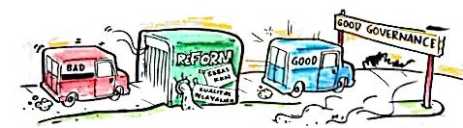


Mengapa perlu Reformasi Birokrasi
8 Area Perubahan
Maraknya KKN
Bersih dari KKN
Buruknya Pelayanan Publik
Pelayanan Publik Berkualitas
Rendahnya Kapasitas dan Akuntabilitas Kinerja
Kapasitas dan Akuntabilitas Kinerja Tinggi
6

Slide 7
Kerangka Kebijakan Reformasi Birokrasi
Grand Design
Pedoman
Reformasi Birokrasi
Road Map
Grand Design
Perpres No. 81 Tahun 2010 tentang Grand Design Reformasi Birokrasi 2010 - 2025
Road Map
Permenpan No. 11 Tahun 2015 tentang Road Map Reformasi Birokrasi 2015 - 2019
Pedoman-Pedoman
Permenpan no,7 – 15 tahun 2011
Pengajuan dokumen usulan RB K/L
Penilaian dokumen usulan dan roadmap pelaksanaan RB K/L
Penyusunan RoadMap RB K/L dan Pemda
Pelaksanaan program manajemen perubahan
Kriteria dan ukuran keberhasilan RB
Penataan tatalaksana (business process)
Pelaksanaan quick wins
Pelaksanaan program manajemen pengetahuan
Mekanisme persetujuan pelaksanaan RB dan tukin bagi K/L

Slide 8
Implementasi Reformasi Birokrasi
1
Adanya komitmen yang kuat dari pimpinan
2
Melibatkan seluruh pemangku kepentingan
3
Membentuk tim Reformasi Birokrasi
4
Menetapkan Road Map (8 Area Perubahan)
5
Menerapkan manajemen berbasis kinerja
6
Menginformasikan upaya dan hasil secara berkala, termasuk quick wins
7
Melaksanakan monitoring dan evaluasi (PMPRB)
8
Menindaklanjuti hasil monitoring dan evaluasi

Slide 9
Program Area Perubahan Reformasi Birokrasi
Agenda Reformasi
Hasil yang Diharapkan
1
Manajemen Perubahan
Adanya perubahan mind set dan culture set, serta terbangunnya birokrasi dengan integritas dan kinerja tinggi
2
Penguatan Peraturan Perundang-undangan
Regulasi yang lebih tertib, tidak tumpang tindih dan kondusif
3
Penguatan Kelembagaan
Terbangunnya organisasi yang tepat fungsi dan tepat ukuran (right size)
4
Penguatan Ketatalaksanaan
Terbangunnya sistem, proses, dan prosedur kerja yang jelas, efektif, efisien, terukur dan sesuai dengan prinsip good governance
5
Penguatan Sistem Manajemen SDM Aparatur
Terbangunnya kualitas SDM aparatur berintegritas, profesional, modern, dan sejahtera
6
Penguatan Akuntabilitas Kinerja
Meningkatnya kapasitas dan akuntabilitas kinerja birokrasi
7
Penguatan Pengawasan
Meningkatnya penyelenggaraan fungsi pendidikan yang bersih dan bebas KKN
8
Peningkatan Kualitas Layanan Publik:
  Layanan Satuan Pendidikan
  Layanan Peserta Didik
  Layanan Guru dan Tendik
  Layanan Substansi Pendidikan
  Layanan Orang Tua/Keluarga
  Layanan Kebudayaan
  Layanan Kebahasaan
Terwujudnya kemampuan lembaga dalam memberikan pelayanan prima

Slide 10








Rencana Aksi RB Kemendikbud
1. Manajemen Perubahan
Penyusunan Strategi Perubahan
Penerapan Budaya Kerja
Sosialisasi dan Internalisasi
Penguatan Hasil Perubahan
2. Penguatan Peraturan Per-UU-an
Identifikasi, sinkronisasi, dan harmonisasi Peraturan
Penyusunan Peta Peraturan Perundangan
Implementasi, Monitoring, dan Evaluasi Peraturan Perundangan
3. Penguatan Kelembagaan
Penyempurnaan pedoman dan pelaksanaan evaluasi organisasi
Penguatan UPT
Penyusunan Rincian Tugas UPT
Penyusunan pedoman organisasi pengelola pendidikan dan kebudayaan di daerah
4. Penguatan Ketatalaksanaan
Penyempuranaan Peta Bisnis
Pengembangan dan Implementasi Perencanaan, Akuntansi, Pelaporan Keuangan, Persuratan dan Kepegawaian berbasis TIK
Pengembangan dan Integrasi pendataan
5. Penguatan Manajemen SDM ASN
Rekrutmen CPNS berbasis ICT
Penataan dan pengembangan pegawai berbasis kompetensi
Assesmen, dan Penetapan Kinerja Pegawai
Evaluasi Jabatan dan Promosi Jabatan secara terbuka
Penguatan Sistem Informasi Kepegawaian
6. Penguatan Akuntabilitas Kinerja
Aplikasi Manajemen Kinerja
Pemeringkatan dan Penilaian SAKIP
Pengembangan Sistem Audit Keuangan dan Kinerja
7. Penguatan Pengawasan
Penguatan Tata Kelola dan Akuntabilitas
Penguatan Sistem Anti Korupsi
Penguatan Kampanye Publik
Penguatan Peran Satuan Pengwasan
Penguatan Karakter SDM Pengawasan
8. Penguatan Kualitas Layanan Publik
Layanan Peserta Didik
Layanan Satuan Pendidikan
Layanan Substansi Pendidikan
Layanan Pendidikan Orang Tua/Keluarga
Layanan Kebudayaan
Layanan Kebahasaan

Slide 11
Target Capaian Program Reformasi Birokrasi
Kemendikbud 2015-2019
2018
Target KP (57,49 %)
Target KH (37,88%)
2019
2017
Target KP (54,98 %)
Target KH (35,76%)
2016
Target KP (52,47 %)
Target KH (33,63%)
Target KP (60 %)
Target KH (40%)
2015
No | Komponen | Indeks Capaian RBI (%)
 |  | 2014 | 2015 | 2016 | 2017 | 2018 | 2019
A | Komponen Pengungkit (KP) | 28,14 | 38,82 | 42,09 | 54,96 | 57,48 | 60,00
1 | Manajemen Perubahan | 3,54 | 3,86 | 3,89 | 4,77 | 4,89 | 5,00
2 | Penataan Peraturan Perundang-undangan | 2,71 | 2,71 | 3,13 | 4,50 | 4,75 | 5,00
3 | Penataan dan Penguatan Organisasi | 3,84 | 3,84 | 3,84 | 5,20 | 5,60 | 6,00
4 | Penataan Tatalaksana | 3,47 | 3,63 | 3,76 | 4,78 | 4,89 | 5,00
5 | Penataan Sistem Manajemen SDM | 6,34 | 11,78 | 12,05 | 14,08 | 14,54 | 15,00
6 | Penguatan Akuntabilitas Kinerja | 2,65 | 4,10 | 4,32 | 5,30 | 5,65 | 6,00
7 | Penguatan Pengawasan | 3,11 | 5,32 | 7,42 | 10,77 | 11,38 | 12,00
8 | Peningkatan Kualitas Pelayanan Publik | 2,48 | 3,58 | 3,68 | 5,56 | 5,78 | 6,00
B | Komponen Hasil (KH) | 27,06 | 31,96 | 31,82 | 35,76 | 37,88 | 40,00
1 | Kapasitas dan Akuntabilitas Kinerja Organisasi | 14,25 | 14,73 | 15,69 | 17,46 | 18,73 | 20,00
2 | Pemerintah yang Bersih dan Bebas KKN | 6,54 | 9,00 | 8,70 | 9,30 | 9,65 | 10,00
3 | Kualitas Pelayanan Publik | 6,27 | 8,23 | 7,43 | 9,00 | 9,50 | 10,00
 | Jumlah | 55,20 | 70,78 | 73,91 | 90,72 | 95,36 | 100
Nilai KP (38,83 %)
Nilai KH (31,96%)
11

Slide 12
Capaian dan Target Perubahan
Program Reformasi Birokrasi Kemendikbud 2015 s.d. 2019
2017
Target KP (46,55)
Target KH (32,97)
Jumlah (79,52)
2019
Target KP (54,90)
Target KH (35,50)
Jumlah (90,40)
2019
2018
Target KP (50,31)
Target KH (33,93)
Jumlah (84,24)
2016
Realisasi KP (42,09)
Realisasi KH (31,82)
Jumlah (73,91)
2018
2017
Target disesuaikan dengan capaian s,d, 2016
No | Komponen | Indeks Capaian RBI (%)
 |  | Realisasi |  | Target Perubahan
 |  | 2015 | 2016 | 2017 | 2018 | 2019
A | Komponen Pengungkit (KP) | 38,82 | 42,09 | 46,55 | 50,31 | 54,90
1 | Manajemen Perubahan | 3,86 | 3,89 | 4,10 | 4,70 | 4,80
2 | Penataan Peraturan Perundang-undangan | 2,71 | 3,13 | 3,75 | 4,06 | 4,38
3 | Penataan dan Penguatan Organisasi | 3,84 | 3,84 | 4,51 | 4,88 | 5,26
4 | Penataan Tatalaksana | 3,63 | 3,76 | 4,46 | 4,60 | 4,73
5 | Penataan Sistem Manajemen SDM | 11,78 | 12,05 | 12,41 | 13,18 | 14,06
6 | Penguatan Akuntabilitas Kinerja | 4,10 | 4,32 | 5,07 | 5,30 | 5,54
7 | Penguatan Pengawasan | 5,32 | 7,42 | 8,29 | 9,07 | 10,65
8 | Peningkatan Kualitas Pelayanan Publik | 3,58 | 3,68 | 3,96 | 4,52 | 5,48
B | Komponen Hasil (KH) | 31,96 | 31,82 | 32,97 | 33,93 | 35,50
1 | Kapasitas dan Akuntabilitas Kinerja Organisasi | 14,73 | 15,69 | 15,29 | 15,72 | 16,65
2 | Pemerintah yang Bersih dan Bebas KKN | 9,00 | 8,70 | 9,43 | 9,52 | 9,72
3 | Kualitas Pelayanan Publik | 8,23 | 7,43 | 8,25 | 8,69 | 9,13
 | Jumlah | 70,78 | 73,91 | 79,52 | 84,24 | 90,40
2016
2015
Realisasi KP (38,82)
Realisasi KH (31,96)
Jumlah (70,78)

Slide 13
Proses Bisnis Evaluasi Reformasi Birokrasi
PROSES INTERNAL
Road Map
Perencanaan
Proses RB
Pelaksanaan
Feedback
PMPRB
Monitoring dan
Evaluasi Internal
Indeks RB dan Rencana Aksi Tindak Lanjut
Pelaporan dan
Rencana Perbaikan
EVALUASI EKSTERNAL
UPRBN DAN TIM QA

Slide 14
Perkembangan Hasil PMPRB dan Penilaian Kemenpan-RB
Tahun 2015 - 2016
NO | KOMPONEN | BOBOT | PMPRB |  | KEMENPAN-RB
 |  |  | 2015 | 2016 | 2015 | 2016
 | KOMPONEN PENGUNGKIT (KP) | 60,00 | 50,56 | 50,20 | 38,82 | 42,09
1 | MANAJEMEN PERUBAHAN | 5,00 | 4,60 | 4,33 | 3,86 | 3,89
2 | PERATURAN PERUNDANG-UNDANGAN | 5,00 | 3,75 | 3,75 | 2,71 | 3,13
3 | PENATAAN DAN PENGUATAN ORGANISASI | 6,00 | 4,51 | 4,51 | 3,84 | 3,84
4 | PENATAAN TATALAKSANA | 5,00 | 4,46 | 4,21 | 3,63 | 3,76
5 | PENATAAN SISTEM MANAJEMEN SDM | 15,00 | 13,91 | 13,64 | 11,78 | 12,05
6 | PENGUATAN AKUNTABILITAS KINERJA | 6,00 | 5,07 | 5,01 | 4,10 | 4,32
7 | PENGUATAN PENGAWASAN | 12,00 | 9,29 | 9,79 | 5,32 | 7,42
8 | PENINGKATAN KUALITAS PELAYANAN PUBLIK | 6,00 | 4,96 | 4,96 | 3,58 | 3,68
 | KOMPONEN HASIL (KH) | 40,00 | 30,97 | 32,91 | 31,96 | 31,82
1 | KAPASITAS DAN AKUNTABILITAS KINERJA ORGANISASI | 20,00 | 14,29 | 15,08 | 14,73 | 15,69
2 | PEMERINTAH YANG BERSIH DAN BEBAS KKN | 10,00 | 8,43 | 9,18 | 9,00 | 8,70
3 | KUALITAS PELAYANAN PUBLIK | 10,00 | 8,25 | 8,65 | 8,23 | 7,43
 | TOTAL | 100 | 81,53 | 83,11 | 70,79 | 73,91

Slide 15
Rekomendasi MenPAN-RB tahun 2015 dan 2016 (1/3)
Perubahan yang seharusnya dilaksanakan oleh agent of change/ Tunas Integritas belum terlihat
1
Manajemen Perubahan
Melakukan evaluasi atas kemajuan pelaksanaan agen perubahan serta mengidentifikasi langkah-langkah perbaikan yang diperlukan agar tujuan perubahan mind set aparatur dapat terwujud.
2
Peraturan Perundang-undangan
Evaluasi atas pelaksanaan sistem pengendalian penyusunan peraturan perundang-undangan belum dilakukan secara berkala
3
Penataan dan penguatan Organisasi
Belum terlihat kesesuaian antara struktur organisasi dengan kinerja organisasi
Keterangan :
= 2015
= 2016

Slide 16
Rekomendasi MenPAN-RB tahun 2015 dan 2016 (2/3)
4
Hasil evaluasi atas Bisnis proses dan SOP belum menunjukan efisiensi dan efektifitas
Penggunaan E-government belum terintegrasi
Penataan Tatalaksana
Reviu atas SOP pelayanan dalam rangka mendorong inovasi pelayanan publik dengan lebih memperhatikan kualitas layanan.
Belum terdapat rencana redistribusi pegawai
Belum dilakukan asessment pada seluruh pegawai
Belum terdapat mekanisme pemberian reward and punishment
Pemberian tunjangan kinerja belum berdasarkan pada capaian kinerja individu
Sistem informasi kepegawaian belum update dan belum dapat diakses oleh seluruh pegawai
5
Penataan Sistem Manajemen SDM
Melakukan upaya penyegaran terhadap aparatur berupa pelatihan, pengelolaan SDM, anggaran, BMN, dan mekanisme hubungan kerja antar pegawai untuk memperkuat integritas.
Keterangan :
= 2015
= 2016

Slide 17
Rekomendasi MenPAN-RB tahun 2015 dan 2016 (3/3)
Kebijakan tentang SPIP belum terlihat implementasinya dalam SOP, penempatan SDM, dll
Belum dilakukan monev dan atas implementasi beberapa kebijakan integritas, seperti WBS, Benturan kepentingan, dll
Belum terdapat unit kerja yang yang ditetapkan sebagai “menuju WBK/WBBM”
6
Penguatan Pengawasan
Memperkuat penerapan sistem integritas dengan melakukan evaluasi atas WBS,serta menerapkan langkah-langkah perbaikan
Menumbuhkan budaya organisasi dan sistem anti korupsi agar tidak terjadi diskriminasi dalam pelayanan publik dan mencegah terjadinya korupsi.
Membangun Wilayah Bebas dari Korupsi dengan menetapkan Unit Kerja percontohan
7
Peningkatan Kualitas Pelayanan Publik
Penggunaan e-gov dalam layanan publik belum maksimal
SOP pelayanan belum dilakukan evaluasi secara berkala
8
Penguatan Akuntabilitas Kinerja
Mewajibkan atasan langsung untuk memberi supervisi, coaching,dan konseling secara berkala (minimal per 3 bulan) untuk memperkuat budaya kinerja.

Slide 18
Kebijakan Kemendikbud
yang mendukung
Program Reformasi Birokrasi

Slide 19
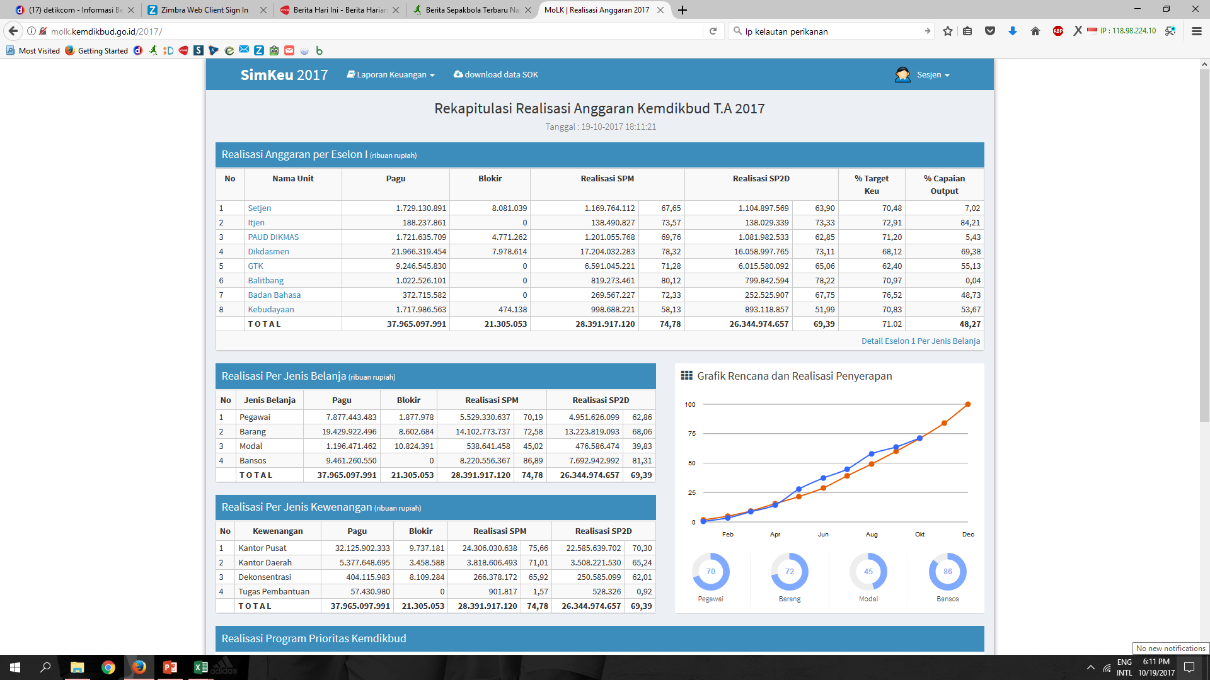
Sistem Informasi Keuangan
1
molk.kemdikbud.go.id
TUJUAN
TARGET
Sistem Informasi Keuangan dikembangkan untuk memudahkan memantau perkembangan penyerapan anggaran
Seluruh Satker Pusat maupun Satker Daerah telah terkoneksi ke Server Kemendikbud

Slide 20
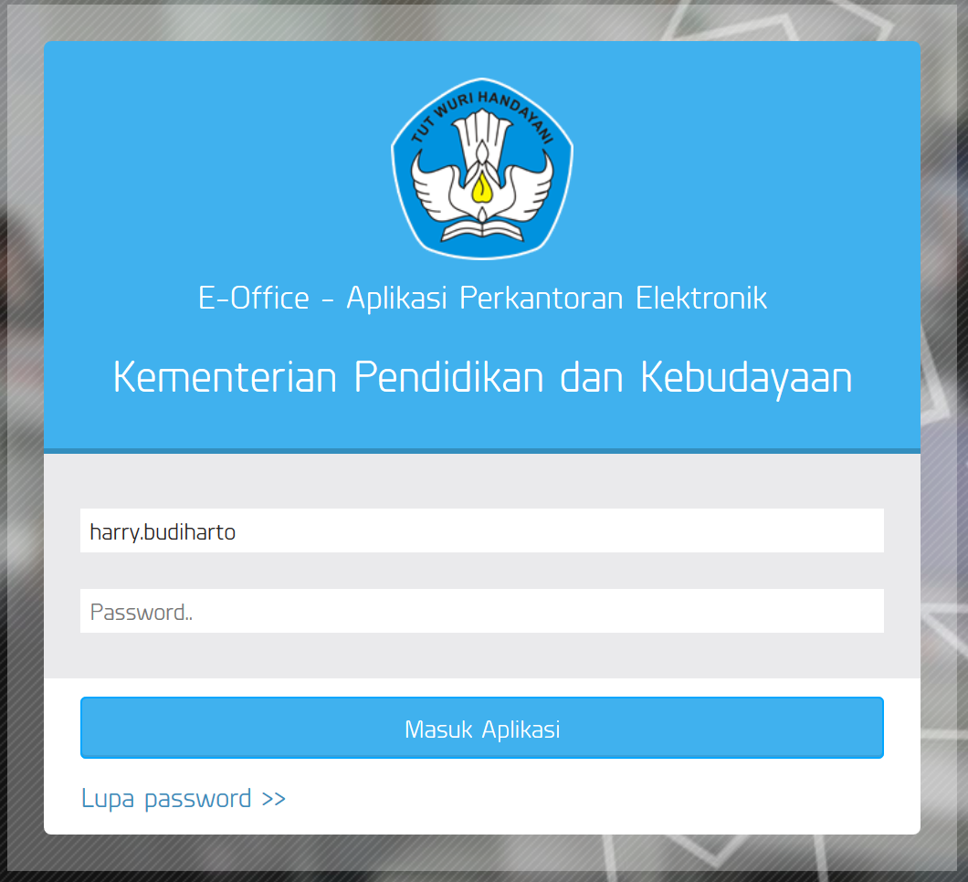
Sistem Informasi Persuratan (e-Office)
2
persuratan.kemdikbud.go.id
LATAR
BELAKANG
TUJUAN
FUNGSI
TARGET
Kesulitan memantau surat masuk dan surat keluar
Waktu pemrosesan surat lebih lama
Pemakaian kertas yang banyak
Meminimalisir terjadinya kehilangan dokumen
Memudahkan pencarian dan pelacakan dokumen
Meningkatkan fungsi monitoring pimpinan unit kerja terhadap kinerja bawahannya
Mempercepat respon terhadap permintaan suatu layanan
Kerahasiaan informasi lebih terjaga
Paperless
Membaca surat/disposisi
Mengirim surat
Mendisposisi surat
Meneruskan disposisi
Membuat konsep surat
Penomoran surat
Sistem e-Office digunakan seluruh Satker di lingkungan Kemendikbud
Satker yang sudah menggunakan
e-Office:
94 Satker
(37 Satker Pusat dan 57 Satker Daerah)

Slide 21
Satker yang belum menggunakan e-Office
SETJEN
DIKDASMEN
GTK
BALITBANG
LSF, SEAMEO, Kantor Atdikbud, BPM Televisi
Dit. Pemb. SD, LPMP Jabar, Jateng, Yogyakarta, Lampung, Kalbar, Kalteng, Kaltim, Sulut, Sultra, Maluku, NTT, Papua, Bengkulu, Banten, Papua Barat dan Sulbar
Dit. PTK Dikdasmen, P4TK Bahasa, P4TK TK dan PLB, P4TK BMTI, P4TK Seni dan Budaya, P4TK PKN dan IPS, P4TK BBL
Balar Bandung, Yogyakarta, Medan, Palembang, Banjarmasin, Manado, Makassar, Ambon, Bali, Jayapura
PAUD DIKMAS
BADAN BAHASA
KEBUDAYAAN
Dit. Pemb. PAUD, Dit. Pemb. Pendidikan Keluarga, PPPAUD Jateng, BPPAUD Yogyakarta, Jatim, Aceh, Sumbar, Jambi, Sumsel,Lampung, Kalbar, Kalteng, Kalsel, Kaltim, Sulteng, Sultra, Maluku, Bali, NTT, NTB, Papua, Bengkulu, Maluku Utara, Banten, Gorontalo, Sulbar
Balai Bahasa Bandung, Semarang, Yogyakarta, Surabaya, Medan, Padang, Pekanbaru, Palembang, Kalbar, Kalteng, Banjarmasin, Sulut, Sulteng, Ujungpandang, Denpasar, Jayapura, Kantor Bahasa Jambi, Lampung, Kaltim,Sultra, Maluku, NTB, NTT, Bengkulu, Malut, Babel, Gorontalo, Kepri
Dit. Sejarah, Dit. Kepercayaan th Tuhan YME dan Tradisi, Museum Basoeki Abdullah, Balai Konservasi Borobudur, BPNB Jabar, Aceh, Sumbar, Kalbar, Kepri, BPCB Aceh, Bali, Malut, Gorontalo

Slide 22
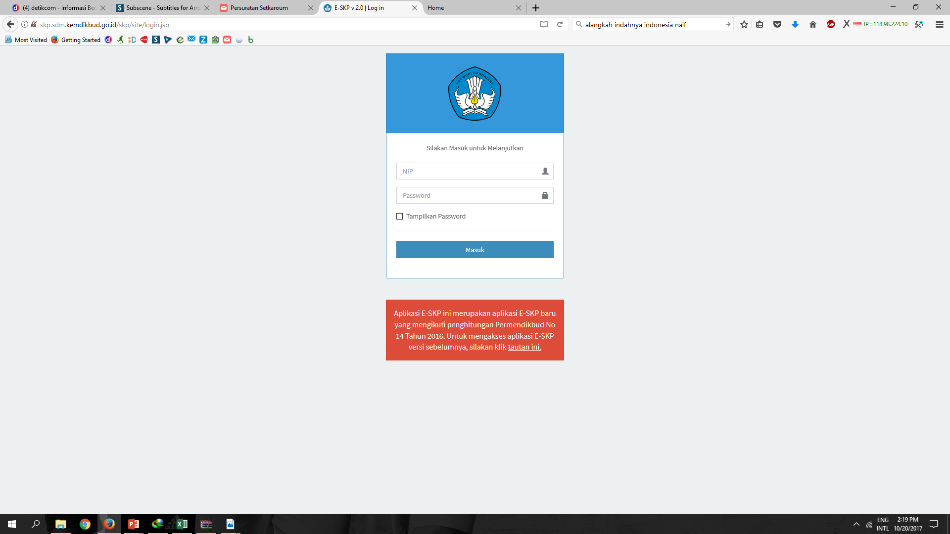
Sasaran Kerja Pegawai
3
skp.sdm.kemdikbud.go.id
Tujuan: Untuk mewujudkan pembinaan PNS berdasarkan sistem prestasi kerja dan sistem karier
Manfaat:
Sebagai Dasar Penilaian Kinerja Pegawai
Untuk Pembinaan Disiplin Pegawai
Salah satu dasar pembayaran tunjangan kinerja
Bahan untuk pengisian e-Lapkin BKN
Jumlah pegawai Kemendikbud : 16.157 orang

Slide 23
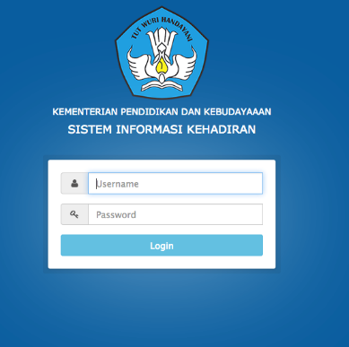
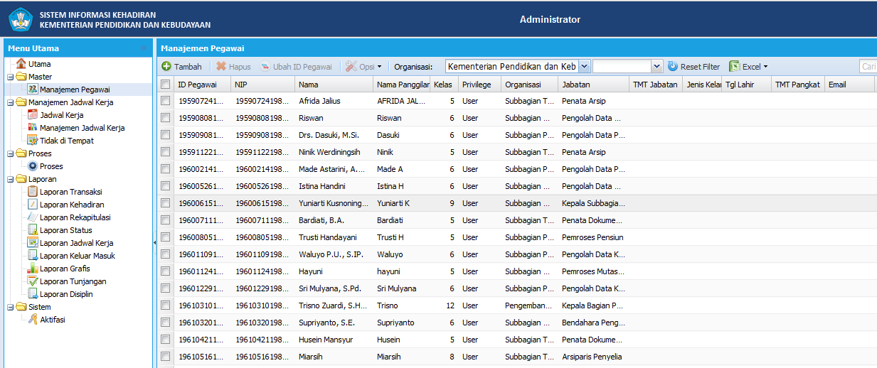
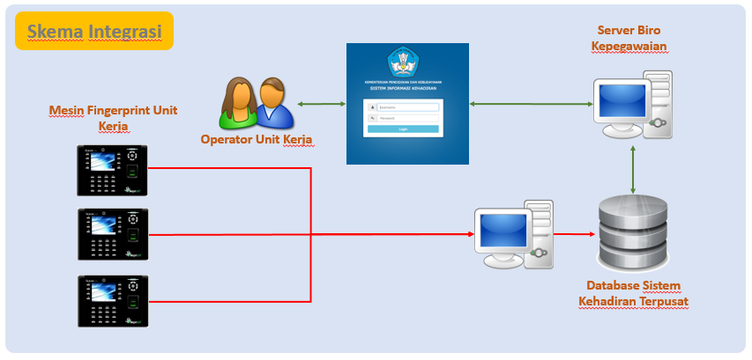
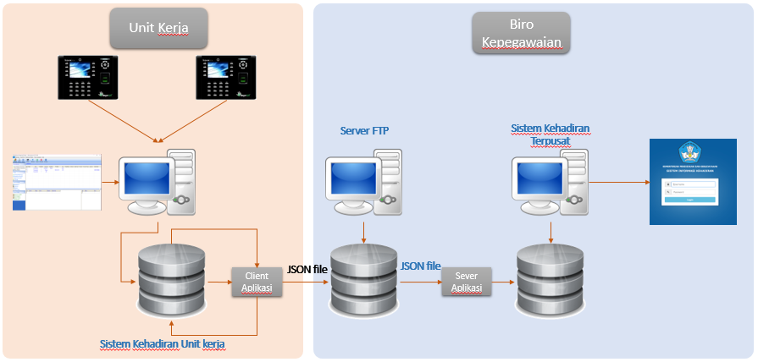
Sistem Kehadiran Terpusat
4
kehadiran.sdm.kemdikbud.go.id
Manfaat :
Sebagai dasar penilaian kehadiran pegawai
Sebagai dasar untuk pemberian tunjangan kinerja
Sebagai dasar dalam pembinaan pegawai
Progres Integrasi :
119 Satker telah terintegrasi Sistem Kehadiran Terpusat
  45 Satker Pusat
  74 Satker Daerah
97 Satker Daerah akan terintegrasi bulan Nop. 2017
Metode Integrasi

Slide 24
Satker yang telah terintegrasi Sistem Kehadiran Terpusat
SEKRETARIAT JENDERAL
Biro PKLN, Keuangan, Kepegawaian, KLM, Umum, Hukor, Pustekkom, PASKA, Pusdiklat, PDSPK, Pusbangfilm, LSF, SEAMEO
BADAN PP BAHASA
Sekretariat, Pusat Pembinaan, Pengembangan dan Perlindungan, Strategi dan Diplomasi, Balai Bahasa Banjarmasin, Sulteng
DITJEN DIKDASMEN
Setditjen, Direktorat PKLK, SD, SMA, SMK, SMP, LPMP Aceh, Bali, Banten, Bengkulu, Yogyakarta, Jakarta, Gorontalo, Jambi, Jabar, Jateng, Jatim, Kalbar, Kalsel, Kaltim, Babel, Malut, NTB, NTT, Kepri, Papua Barat, Sulsel, Sulbar, Sulteng, Sultra, Sulut, Sumsel, Sumut
DITJEN GTK
Setditjen, Direktorat PGTK PAUD, PG SD, PG Dikmen, PTK Dikdasmen, LP2KS, P4TK Bahasa, IPA, Matematika, Penjas dan BK, PKN dan IPS, Pertanian
119
SATKER
DITJEN PAUD DAN DIKMAS
Setditjen, Direktorat Kursus, PAUD, Keaksaraan, Pend. Keluarga, PPAUD Jabar, Jateng, BPPAUD Kalsel, NTB, Papua, Sulsel, Bali, Yogyakarta
DITJEN KEBUDAYAAN
Setditjen, Direktorat Kepercayaan, Kesenian, Cagar Budaya dan Permuseuman, Sejarah, Warisan dan Diplomasi Budaya, Museum Basoeki Abdullah, Benteng Vredeburg, Kebangkitan Nasional, Nasional, Perumusan Naskah Proklamasi, Sumpah Pemuda, Konservasi Borobudur, BPSMP Sangiran, BPCB Bali, Banten, Yogyakarta, Jambi, Jateng, Jatim, Kaltim, Sulsel, Sumbar, BPNB Aceh, Yogyakarta, Jabar, Kalbar
BALITBANG
Sekretariat, Puskurbuk, Arkenas, Puslitjak, Puspendik, Balar Ambon, Bali, Bandung, Yogyakarta
INSPEKTORAT JENDERAL

Slide 25
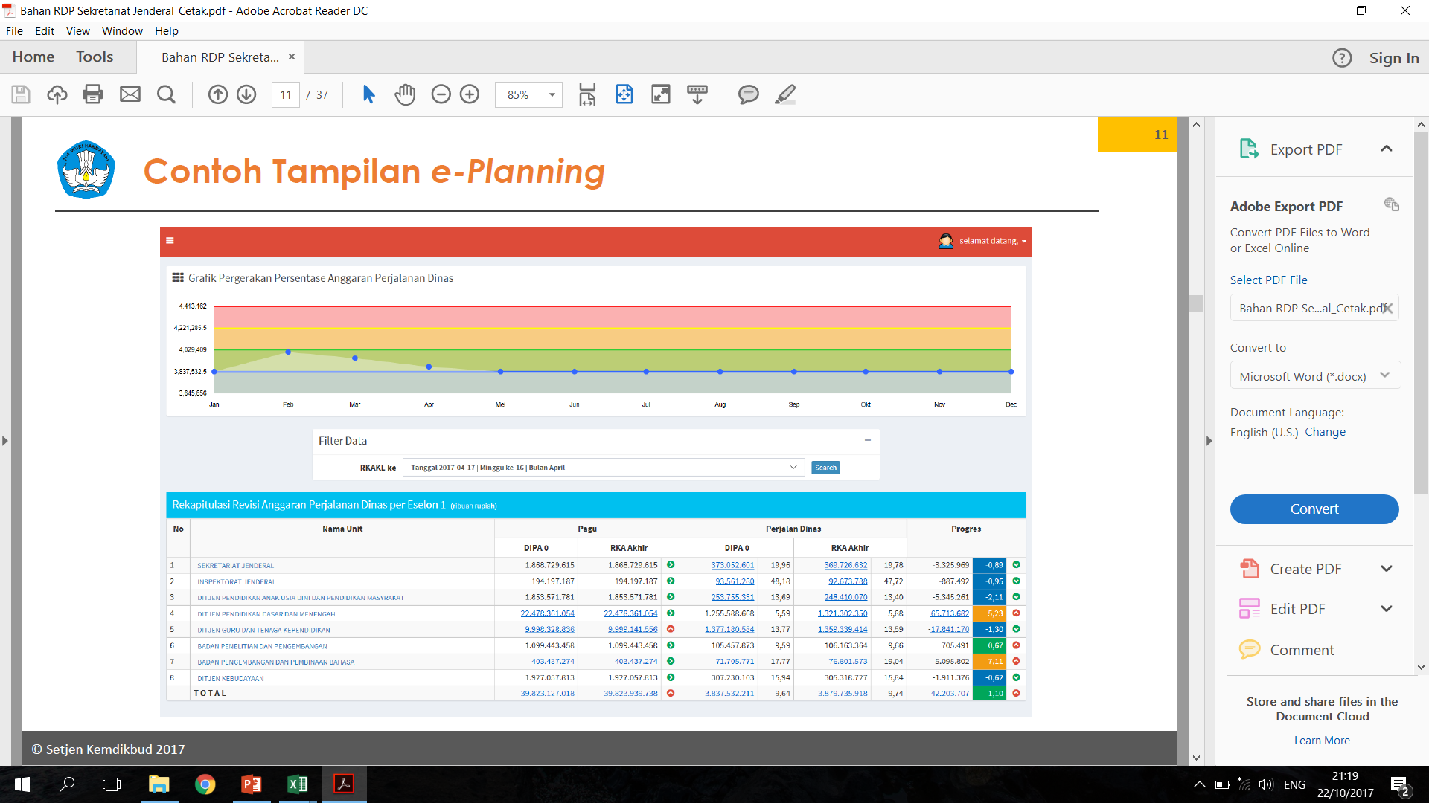
Sistem Informasi e-Planning
5
eplanning.kemdikbud.go.id
Latar Belakang:
Sulitnya memantau perkembangan perencanaan dan perubahan RKA
Sulitnya pengendalian proses penyusunan revisi RKA
Lemahnya sistem pendokumentasian proses penyusunan RKA
Lambatnya penyusunan RKA
TUJUAN
Meningkatkan kualitas perencanaan yang menuntut komitmen, perubahan prilaku, pengembangan kapasitas SDM, dan didukung dengan kemajuan teknologi berbasis TIK

Slide 26
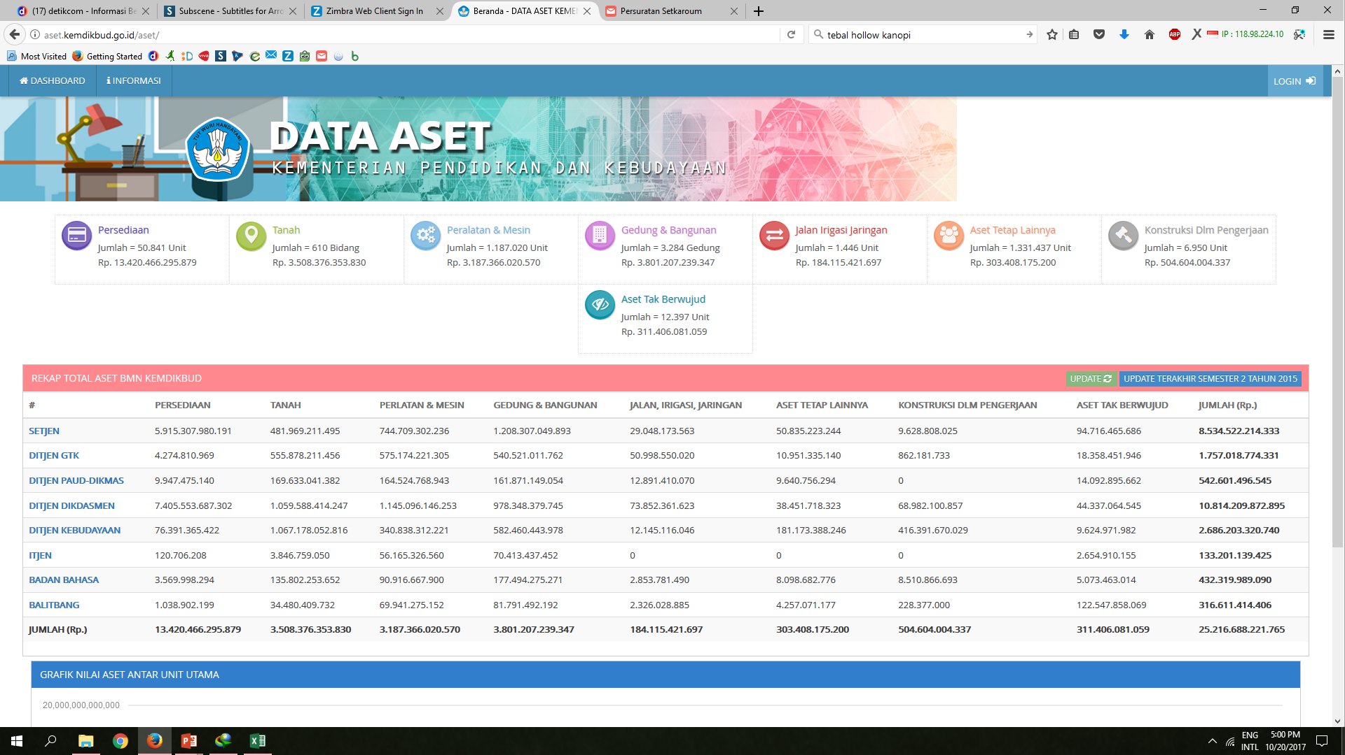
Digitalisasi Aset (e-Aset)
6
aset.kemdikbud.go.id
Tujuan DATA ASET KEMENDIKBUD:
Memudahkan dan mempercepat pencarian data aset secara rinci.
Menyajikan informasi dan rekapitulasi data aset yang lengkap dan akurat dalam bentuk digital (e-archieve) berbasis web sehingga dapat diakses kapan saja dan dimana saja.
Menyajikan data rekap nilai aset berdasarkan kriteria/jenis tertentu.
Menyajikan data rekap nilai aset berdasarkan Unit/Satuan Kerja tertentu.
Menampilkan data detail meliputi data gambar, riwayat/sejarah, nilai aset serta dokumen-dokumen pendukung/tambahan lainnya.
Untuk aset berupa tanah atau gedung, aplikasi juga dapat menampilkan peta lokasi aset tersebut
Latar Belakang:
Belum tersedianya data aset yang dapat disajikan dengan cepat dan akurat
Target :
Seluruh Satker Pusat dan Satker Daerah

Slide 27
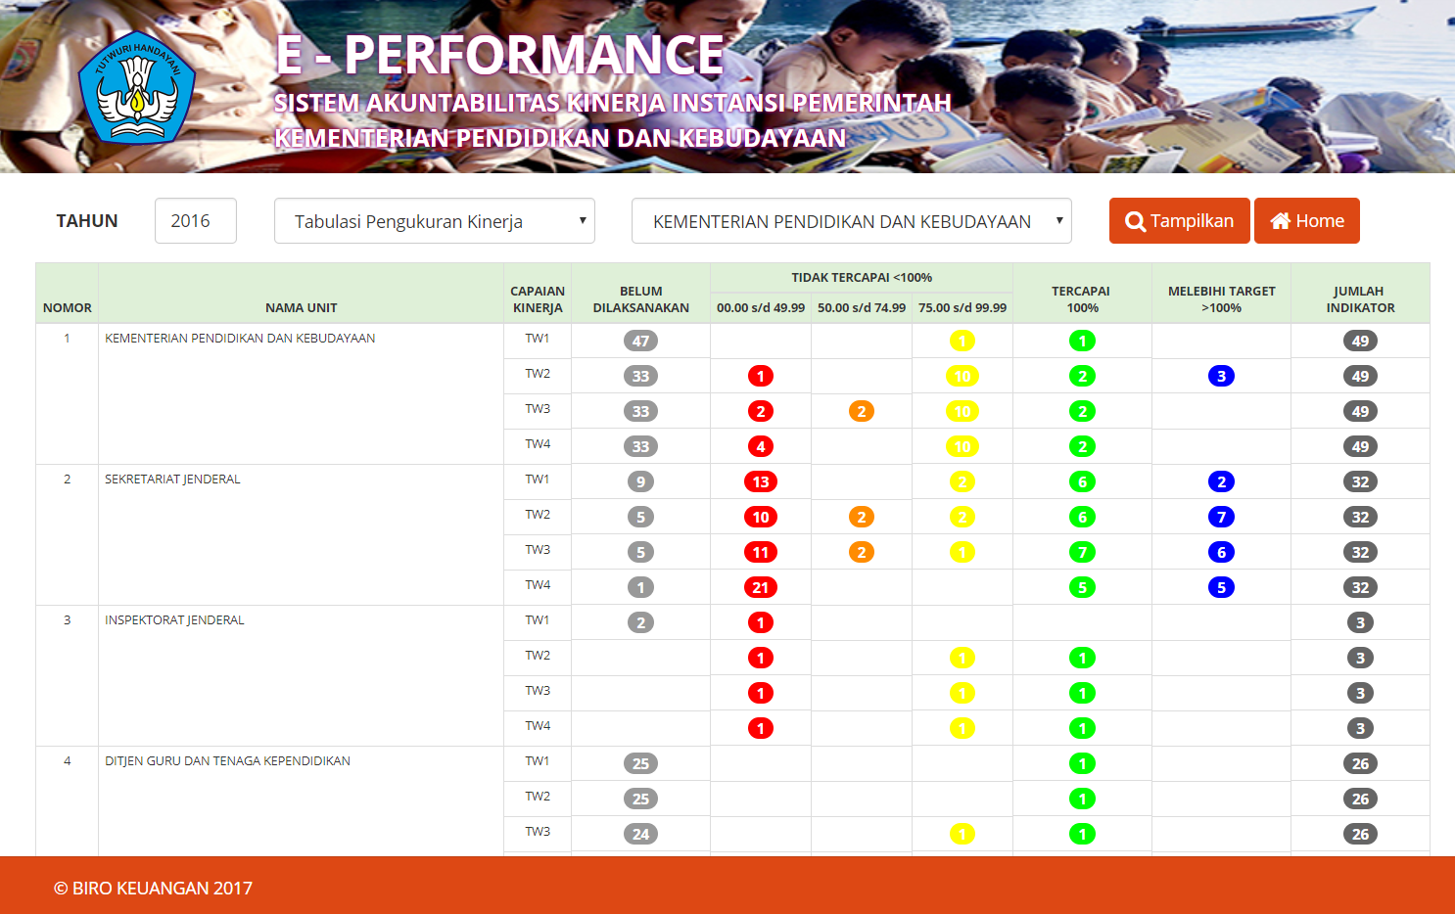
Sistem Akuntabilitas Kinerja Instansi Pemerintah
7
eperformance.kemdikbud.go.id
e-Performance adalah aplikasi sistem akuntabilitas kinerja untuk memudahkan proses pemantauan dan pengendalian kinerja dalam rangka meningkatkan akuntabilitas dan kinerja unit kerja.
Aplikasi menampilkan :
perencanaan kinerja;
penganggaran kinerja,
keterkaitan kegiatan/subkegiatan dengan pencapaian target kinerja;
Monitoring Evaluasi capaian kinerja dan keuangan.
Tujuan e-Performance:
Memudahkan dan mempercepat penyusunan LAKIP
Memantau capaian kinerja secara berkala
Mengidentifikasi kendala ketidaktercapaian target kinerja
Sumber informasi kinerja bagi pimpinan dan stakeholders
Mewujudkan tata kelola pemerintahan transparan dan akuntabel

Slide 28
Rekapitulasi Penggunaan e-Performance
Data per 13 September 2017
17
Satker
6
Satker
20
Satker
35
Satker
40
Satker
16
Satker
35
Satker
40
Satker

Slide 29

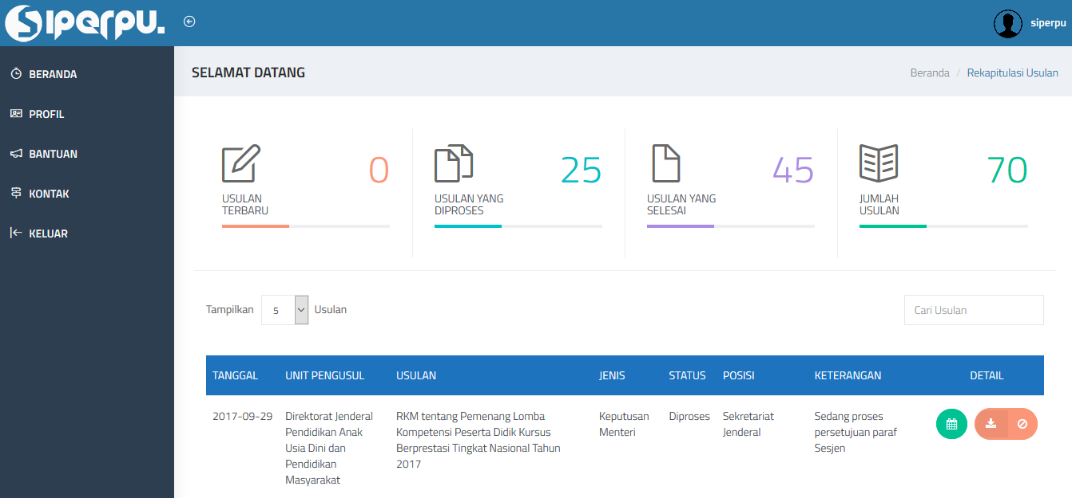
Sistem Informasi Pemantauan Pengendalian dan Penyusunan Peraturan Per-UU-an
PENGERTIAN
8
siperpu.kemdikbud.go.id
SIPERPU adalah aplikasi berbasis web dikembangkan untuk pemantauan dan pengendalian proses penyusunan peraturan perundang-undangan di lingkungan Kemendikbud
TUJUAN
Mempermudah dalam melakukan pemantauan dan pengendalian proses penyusunan peraturan perundang-undangan bidang pendidikan dan kebudayaan
Pemanfaatan Teknologi Informasi dan Komunikasi dalam pelaksanaan tugas dan fungsi
Sumber informasi bagi para pemangku kepentingan dan stakeholder dalam membuat kebijakan.

Slide 30
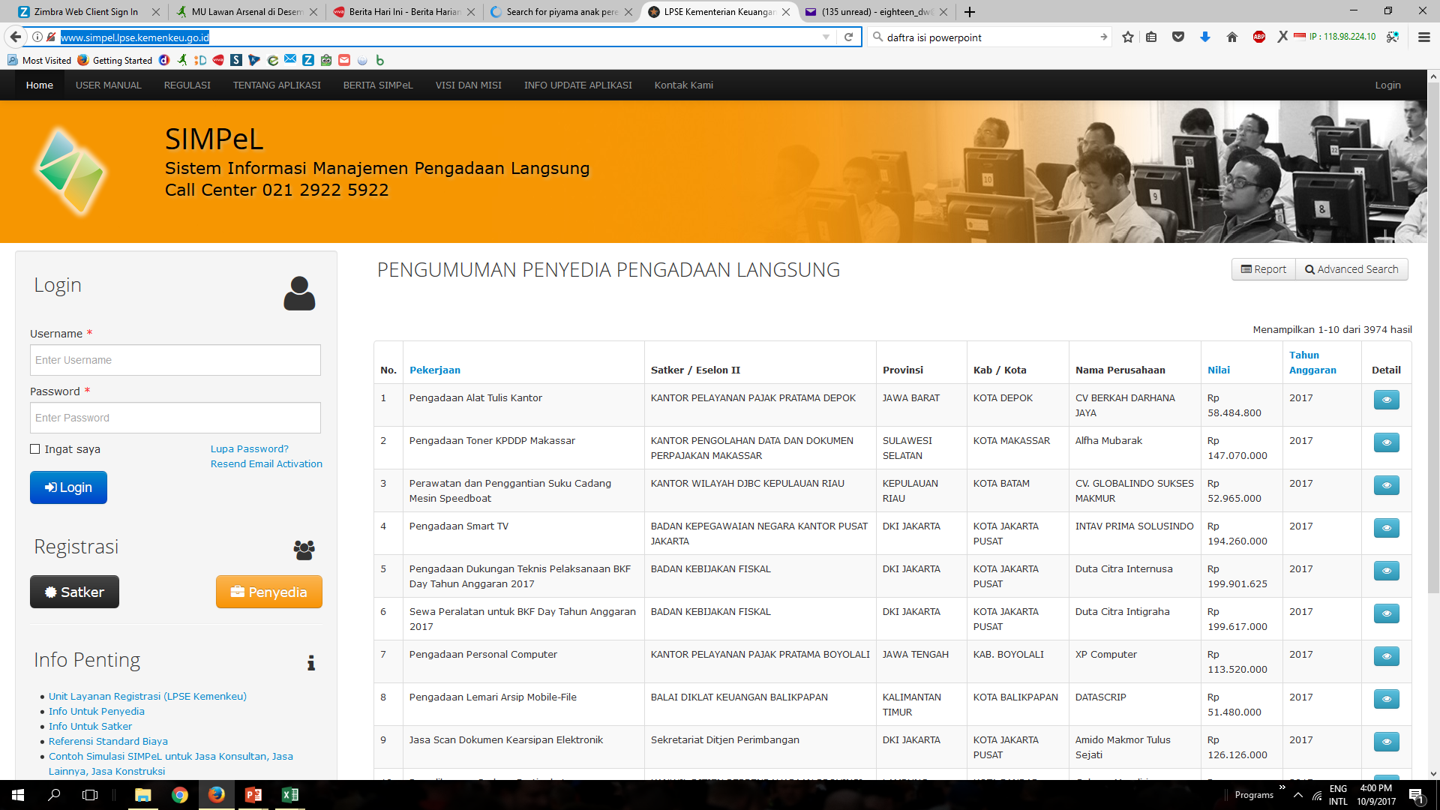
Sistem Monitoring Pengadaan Langsung (Simpel)
9
Latar
Belakang
Proses Pengadaan Langsung masih secara manual
Kesulitan pemantauan pelaksanaan baik monitoring maupun reporting
Kurangnya transparansi
Belum adanya referensi data
Tujuan
Transparansi dan akuntabilitas pengadaan langsung (PL)
Pembentukan database per jenis barang/pekerjaan hasil PL
Memudahkan dalam monitoring & pelaporan pelaksanaan PL
Memudahkan APIP dalam melakukan pengawasan pelaksanaan PL
Standarisasi proses dan
dokumen PL
Pembentukan database
penyedia PL
Sentralisasi data PL
Target
Kegiatan Pengadaan
Langsung seluruh Satker
terdata

Slide 31
Percepatan Penghapusan BMN
10
No. | Unit Utama | Satuan Kerja Pengusul Penghapusan BMN |  | Jumlah
 |  | Sudah | Belum
1 | Sekretariat Jenderal | 22 | 13 | 35
2 | Inspektorat Jenderal | 1 | - | 1
3 | Direktorat Jenderal Pendidikan Dasar dan Menengah | 32 | 7 | 39
4 | Direktorat Jenderal PAUD dan Pendidikan Masyarakat | 11 | 23 | 34
5 | Badan Penelitian dan Pengembangan | 11 | 4 | 15
6 | Badan Pengembangan dan Pembinaan Bahasa | 20 | 14 | 34
7 | Direktorat Jenderal Kebudayaan | 11 | 28 | 39
8 | Direktorat Jenderal Guru dan Tenaga Kependidikan | 18 | 1 | 19
JUMLAH |  | 126 | 90 | 216
Menindaklanjuti PMK No 4/PMK.06/2015 tentang Pendelegasian Kewenangan dan
Tanggung Jawab Tertentu dari Pengelola Barang Kepada Pengguna Barang
Target 2018: Penghapusan BMN senilai Rp 557,57 M yang rusak berat dan
sudah dihentikan penggunaannya sejak Semester 1 Tahun 2017
Sumber data: Biro Keuangan

Slide 32
terima kasih

Slide 33
Rekomendasi Kemenpan-RB tahun 2016
Surat MenPAN-RB No: B/100/M.RB.06/2017 tanggal 16 Februari 2017
Manajemen Perubahan
Penguatan Pengawasan
Penguatan
Akuntabilitas Kinerja
Melakukan evaluasi atas kemajuan pelaksanaan agen perubahan serta mengidentifikasi langkah-langkah perbaikan yang diperlukan agar tujuan perubahan mind set aparatur dapat terwujud.
Memperkuat penerapan sistem integritas dengan melakukan evaluasi atas WBS,serta menerapkan langkah-langkah perbaikan.
Menumbuhkan budaya organisasi dan sistem anti korupsi agar tidak terjadi diskriminasi dalam pelayanan publik dan mencegah terjadinya korupsi.
Membangun Wilayah Bebas dari Korupsi dengan menetapkan Unit Kerja percontohan
Mewajibkan atasan langsung untuk memberi supervisi, coaching,dan konseling secara berkala (minimal per 3 bulan) untuk memperkuat budaya kinerja.
Penataan
Sistem Manajemen SDM
Penataan Tata Laksana
Melakukan upaya penyegaran terhadap aparatur berupa pelatihan, pengelolaan SDM, anggaran, BMN, dan mekanisme hubungan kerja antar pegawai untuk memperkuat integritas.
Reviu atas SOP pelayanan dalam rangka mendorong inovasi pelayanan publik dengan lebih memperhatikan kualitas layanan.

